Slide 1


SỞ GIÁO DỤC VÀ ĐÀO TẠO ĐẮK LẮK
Cuộc thi thiết kế bài giảng E-Learning lần thứ tư
Môn : Toán
Bài: Tìm số bị chia
Giáo viên: Lê Thị Thanh Thu
SĐT: 0979991817
Trường tiểu học Phan Đăng Lưu
Huyện CưM’gar – Đắk Lắk
Tháng 11 năm 2018

Slide 2

TIẾN TRÌNH TIẾT DẠY
I Kiểm tra bài cũ:
II dạy bài mới:
1. Giới thiệu bài:
2. Nội dung
.
a. Hình thành cách tìm số chia chưa biết.
b, Bài tập thực hành cách tìm số chia
III. Củng cố .

Slide 3

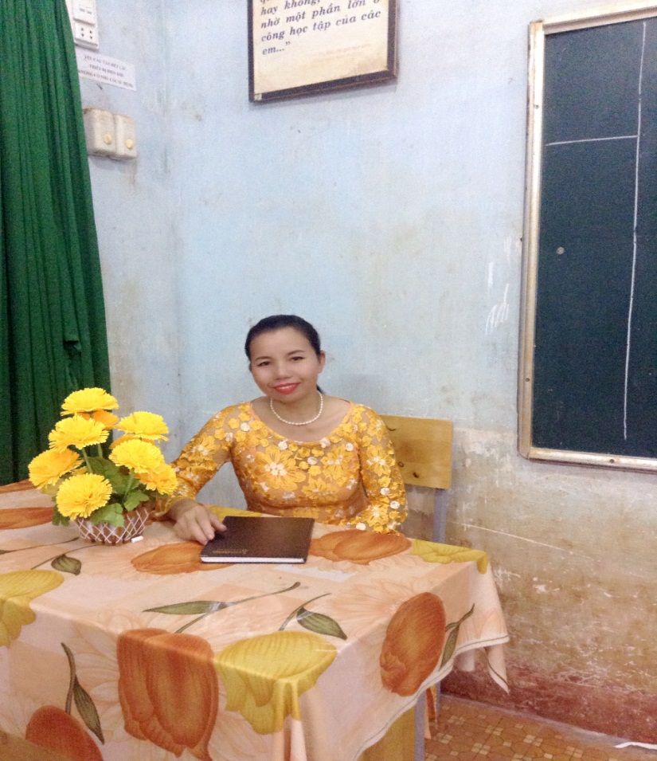

Thứ ngày tháng 11 năm 2018
Môn Toán:
GIỚI THIỆU

Slide 4
Nối phép tính ở cột A với kết quả tương ứng cột B
TOÁN
Cột A
Cột B
C
6 gấp lên 4 lần
A.
5
A
25 giảm đi 5 lần
B.
6
B
4 gấp lên 3 rồi giảm đi 2
C.
24
Chúc mừng em.Em làm đúng rồi.
Your answer:
Em trả lời chưa đúng.
The correct answer is:
You did not answer this question completely
Sai rồi.Chưa hoàn thành câu trả lời.
Trả lời
Thử lại.
You answered this correctly!

Slide 5
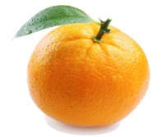
TOÁN: TÌM SỐ CHIA
Bài toán 1. Có 6 quả cam chia đều cho 2 em .Hỏi mỗi em có mấy quả cam?
Em thứ 1
Em thứ 2

Slide 6
TOÁN: TÌM SỐ CHIA
Bài toán 1 : a. Có 6 quả cam chia đều cho 2 em. Hỏi mỗi em
được chia mấy quả cam ? Mỗi em được
chia
qủa cam.
You answered this correctly!
You did not answer this question completely
Chúc mừng em.Em làm đúng rồi.
Sai rồi.Chưa hoàn thành câu trả lời.
Your answer:
Trả lời
Thử lại.
Trả lời
Thử lại.
The correct answer is:
Em trả lời chưa đúng.

Slide 7
Bài 1: Có 6 quả cam chia đều cho 2 em.Phép tính tương ứng để tìm số quả cam của 1 em là : 6 : 2 = 3.
TOÁN: TÌM SỐ CHIA
A)
Đúng
B)
Sai
Your answer:
You answered this correctly!
You did not answer this question completely
The correct answer is:
Trả lời
Thử lại.
Chúc mừng em.Em làm đúng rồi.
Trả lời
Thử lại.
Sai rồi.Chưa hoàn thành câu trả lời.
Em trả lời chưa đúng.

Slide 8
TOÁN: TÌM SỐ CHIA
Bài toán 1: Hãy chọn đáp án em cho là đúng:
a. Có 6 quả cam chia đều cho 2 em. Hỏi mỗi em được chia mấy quả cam ? phép tính tương ứng để tìm số em được chia cam là: 2=6:3.Đúng hay sai?
A)
Đúng
B)
Sai
You answered this correctly!
You did not answer this question completely
Chúc mừng em.Em làm đúng rồi.
Your answer:
Trả lời
Thử lại.
Sai rồi.Chưa hoàn thành câu trả lời.
Trả lời
Thử lại.
The correct answer is:
Em trả lời chưa đúng.

Slide 9
Bài toán 1: a. Có 6 quả cam chia cho mỗi em 3 quả. Hỏi có mấy
em được chia cam ? Số em được
chia
em.
Your answer:
The correct answer is:
Sai rồi.Chưa hoàn thành câu trả lời.
Trả lời
Thử lại.
You answered this correctly!
Trả lời
Thử lại.
You did not answer this question completely
Chúc mừng em.Em làm đúng rồi.
Em trả lời chưa đúng.

Slide 10
TOÁN: TÌM SỐ CHIA
Bài toán 1: Hãy chọn đáp án em cho là đúng:
a. Có 6 quả cam chia đều cho 2 em. Hỏi mỗi em được chia mấy quả cam ? phép tính tương ứng để tìm số em được chia cam là: 2=6:3.Đúng hay sai?
A)
Đúng
B)
Sai
You answered this correctly!
You did not answer this question completely
Chúc mừng em.Em làm đúng rồi.
Your answer:
Trả lời
Thử lại.
Sai rồi.Chưa hoàn thành câu trả lời.
Trả lời
Thử lại.
The correct answer is:
Em trả lời chưa đúng.

Slide 11
Hãy nối các số ở cột A với Tên gọi tương ứng ở cột B Trong phép chia:
6 : 2 = 3
TOÁN: TÌM SỐ CHIA
Cột A
Cột B
B
6
A.
Thương
C
2
B.
Số bị chia
A
3
C.
số chia
Chúc mừng em.Em làm đúng rồi.
You answered this correctly!
Sai rồi.Chưa hoàn thành câu trả lời.
Em trả lời chưa đúng.
The correct answer is:
You did not answer this question completely
Your answer:
Trả lời
Thử lại.

Slide 12

TOÁN: TÌM SỐ CHIA
Kết luận
Từ phép tính : 6 : 2 = 3
Số bị chia
Số chia
Thươ ng
Ta có : 2 =6 : 3
Vậy số chia trong phép tính bằng số bị chia chia cho thương

Slide 13
30 : X = 5
TOÁN: TÌM SỐ CHIA
Bài toán 2: Hãy chọn đáp án em cho là đúng.
Tìm x:
A)
25
B)
6
C)
150
Your answer:
You answered this correctly!
You did not answer this question completely
Em trả lời chưa đúng.
Trả lời
Thử lại.
Trả lời
Thử lại.
The correct answer is:
Sai rồi.Chưa hoàn thành câu trả lời.
Chúc mừng em.Em làm đúng rồi.

Slide 14
30 : X = 5 . X gọi là gì trong phép tính ?
TOÁN: TÌM SỐ CHIA
Bài toán 2. Hãy chọn đáp án em cho là đúng.
Tìm x:
30 : X = 5 . X gọi là
trong phép tính.
Your answer:
Trả lời
Thử lại.
You answered this correctly!
Trả lời
Thử lại.
Chúc mừng em.Em làm đúng rồi.
You did not answer this question completely
The correct answer is:
Em trả lời chưa đúng.
Sai rồi.Chưa hoàn thành câu trả lời.

Slide 15
Muốn tìm số chia chưa biết ta làm thế nào ?
TOÁN: TÌM SỐ CHIA
Hãy chọn đáp án em cho là đúng.
A)
Ta lấy thương nhân với số bị chia.
B)
Ta lấy thương chia cho số bị chia.
C)
Ta lấy số bị chia chia cho thương
Your answer:
Sai rồi.Chưa hoàn thành câu trả lời.
Chúc mừng em.Em làm đúng rồi.
You did not answer this question completely
Em trả lời chưa đúng.
You answered this correctly!
The correct answer is:
Trả lời
Thử lại.
Trả lời
Thử lại.

Slide 16


TOÁN: TÌM SỐ CHIA
GHI NHỚ
Trong phép chia hết, muốn tìm số chia ta lấy số bị chia chia cho thương

Slide 17
TOÁN: TÌM SỐ CHIA
Thực Hành

Slide 18
Bài 1 a. Điến số thích hợp vào ô trống để được kết quả đúng.
TOÁN: TÌM SỐ CHIA
35 : 5 =
35 : 7 =
Your answer:
You answered this correctly!
You did not answer this question completely
Chúc mừng em.Em làm đúng rồi.
Sai rồi.Chưa hoàn thành câu trả lời.
Em trả lời chưa đúng.
The correct answer is:
Trả lời
Thử lại.
Trả lời
Thử lại.

Slide 19
Nối phép tinh ở cột A với kết quả tương ứng cột B
TOÁN: TÌM SỐ CHIA
Cột A
Cột B
B
24 : 6
A.
7
C
24 : 4
B.
4
D
21 : 7
C.
6
A
21 : 3
D.
3
You answered this correctly!
You did not answer this question completely
Your answer:
Sai rồi.Chưa hoàn thành câu trả lời.
Chúc mừng em.Em làm đúng rồi.
Em trả lời chưa đúng.
The correct answer is:
Trả lời
Thử lại.

Slide 20
Bài 2: a) tìm x: 12 : x = 2
TOÁN: TÌM SỐ CHIA
A)
x =2
B)
x = 6
C)
x = 7
Your answer:
You answered this correctly!
You did not answer this question completely
Sai rồi.Chưa hoàn thành câu trả lời.
Chúc mừng em.Em làm đúng rồi.
Em trả lời chưa đúng.
The correct answer is:
Trả lời
Thử lại.
Trả lời
Thử lại.

Slide 21
Bài 2 b. Em hãy chọn đáp án em cho là đúng .
42 : x = 6 x = 7. Đúng hay sai.
TOÁN: TÌM SỐ CHIA
A)
Đúng
B)
Sai
Your answer:
Sai rồi.Chưa hoàn thành câu trả lời.
You answered this correctly!
Chúc mừng em.Em làm đúng rồi.
Em trả lời chưa đúng.
The correct answer is:
You did not answer this question completely
Trả lời
Thử lại.
Trả lời
Thử lại.

Slide 22
Bài 2 : c) 27 : x = 3
TOÁN: TÌM SỐ CHIA
A)
x = 7
B)
x = 8
C)
x = 9
Your answer:
Sai rồi.Chưa hoàn thành câu trả lời.
You answered this correctly!
You did not answer this question completely
Em trả lời chưa đúng.
Chúc mừng em.Em làm đúng rồi.
The correct answer is:
Trả lời
Thử lại.
Trả lời
Thử lại.

Slide 23
Nối số ở cột B với phép tính ở cột A
TOÁN: TÌM SỐ CHIA
Cột A
Cột B
C
36 : X = 4
A.
10
A
X x 7 = 70
B.
20
B
X : 5 = 4
C.
9
Sai rồi.Chưa hoàn thành câu trả lời.
Em trả lời chưa đúng.
The correct answer is:
Your answer:
Chúc mừng em.Em làm đúng rồi.
Trả lời
Thử lại.
You did not answer this question completely
You answered this correctly!

Slide 24
Muốn tìm số chia chưa biết ta làm thế nào ?
TOÁN: TÌM SỐ CHIA
A)
Ta lấy thương nhân với số bị chia.
B)
Ta lấy thương chia cho số bị chia.
C)
Ta lấy số bị chia chia cho thương
Trả lời
Thử lại.
Trả lời
Thử lại.
Chúc mừng em.Em làm đúng rồi.
The correct answer is:
Em trả lời chưa đúng.
Your answer:
You did not answer this question completely
Sai rồi.Chưa hoàn thành câu trả lời.
You answered this correctly!

Slide 25
Tài liệu tham khảm
Sách giáo khoa
Sách giáo viên
Sách thiết kế bài giảng
Phần mềm adope prentsenter 11

Slide 26

CẢM ƠN QUÝ THẦY CÔ
CHÚC CÁC EM CHĂM NGOAN HỌC GIỎI

